Slide 1
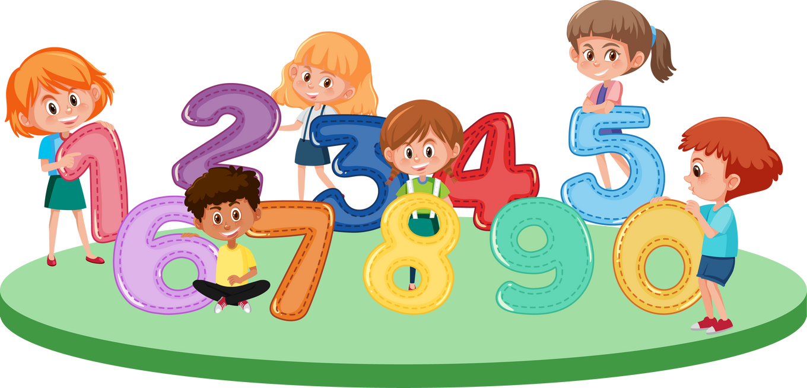
7 – 1
الحوادث والاحتمالات
التاريخ
22 / 8 / 1444هـ
اليوم الثلاثاء

Slide 2
7 – 1
الحوادث والاحتمالات
استراتيجات التعلم النشط
التصفح
العصف الذهني
القراءة الصامتة
التعلم الفردي
التعلم التعاوني
المفردات
النواتج – الحادثة
الاحتمال – عشوائي
الحادثة المتممة
فكرة الدرس
أجد احتمال وقوع الحادثة

Slide 3
" عصف ذهني "
ما سبب اختيارك لهذا الاحتمال ؟
علم الاحتمالات موجود
في حياتنا اليومية
دون أن نشعر .
فأغلب الحوادث
لا تعرف نتيجتها بشكل محسوس
ولكن من الممكن توقع المرجح حدوثها من خلال المعطيات والظروف الموجودة
ما احتمال ان تكون الدراسة عن بعد
في رمضان ؟
ما احتمال هطول
المطر غداً ؟

Slide 4
أسئلة البناء
يوجد صندوق يحتوي على 10 كرات ملونة
7 كرات خضراء ، كرتين حمراء ، وكرة صفراء .
إذا اخترت كرة عشوائيا،
فما اللون الذي تكون إمكانية ظهوره أقل ؟
إذا اخترت كرة عشوائيا،
فما اللون الذي تكون إمكانية ظهوره أكثر؟
أصفر
أخضر
هل إمكانية اختيار كرة ليست حمراء كبيرة؟
هل إمكانية اختيار كرة حمراء كبيرة ؟
نعم
لا

Slide 5
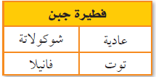
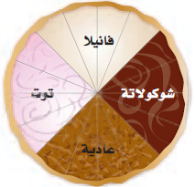
استعد
1
4
نعم

Slide 6
مفردات
النواتج
هي كل ما يمكن أن ينتج عن تجربة ما
الحادثة
هي ناتج واحد أو مجموعة ُ نواتج .
فالحصول على قطعة الفطيرة العادية هي حادثة. وتسمى فرصة أو إمكانية وقوع الحادثة احتمال الحادثة.

Slide 7
مفردات

Slide 8
إيجاد الاحتمال
النواتج وعددها 6
1
2
3
4
5
6
ثلاثة أعداد من ستة

Slide 9
تحقق من فهمك
تعلم فردي
1
3
النواتج وعددها 6
=
أ ) ح ( عدد فردي ) =
2
6
1
2
1
2
3
4
5
6
=
ب ) ح ( 5 أو 6 ) =
3
6
ثلاثة أعداد من ستة
1
3
ثلاثة أعداد من ستة
=
ج ) ح ( عدد أولي ) =
2
6
عددان من ستة

Slide 10
القراءة الصامتة

Slide 11
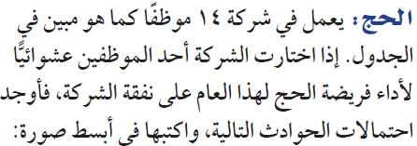
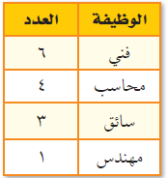
تحقق من فهمك
تعلم فردي
د ) ح ( سائق ) =
ز ) ح ( طبيب ) =
هـ ) ح ( موظف ) =
مجموع | 14
ح ) ح ( فني أو سائق ) =

Slide 12
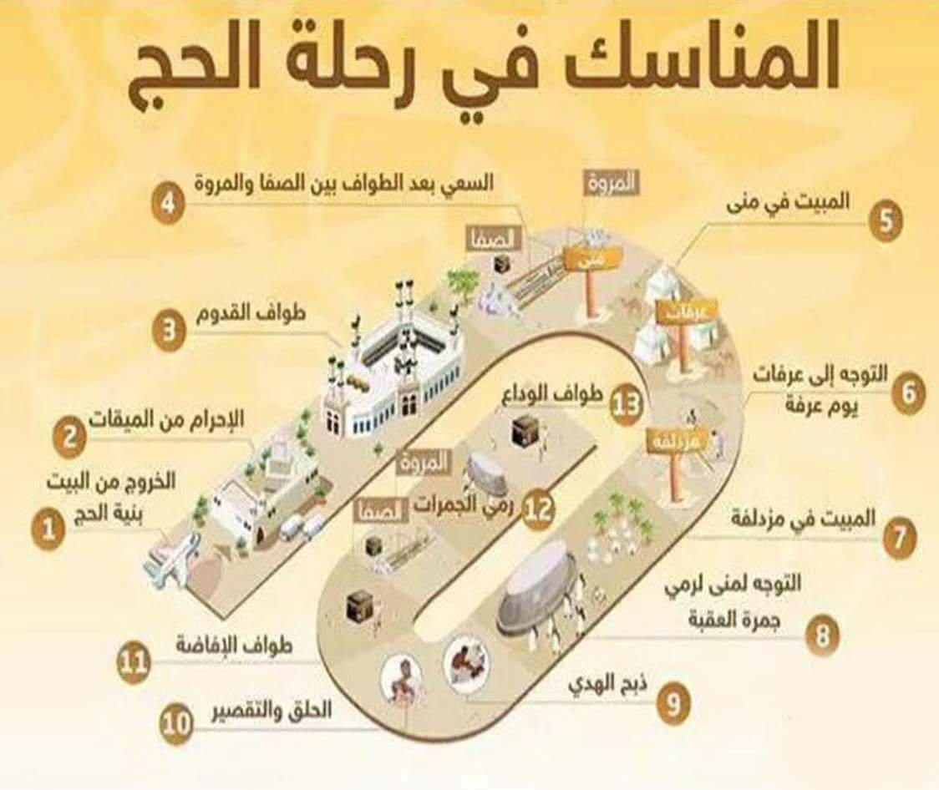
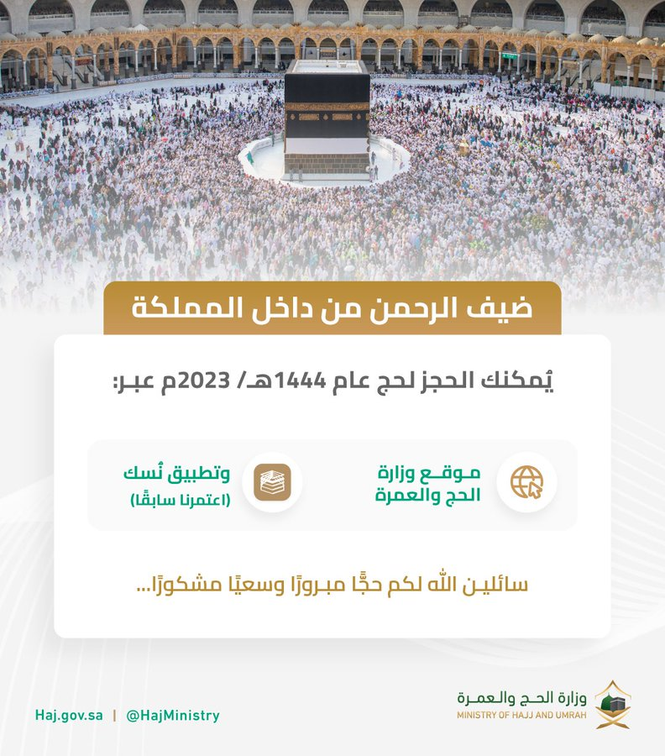
الربط بالحياة

Slide 13
تدريس

Slide 14
مفردات

Slide 15
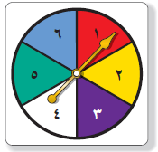
تحقق من فهمك
فكر – زاوج - شارك
المجموع | 6
1
ح ( 4 ) =
6
1
1 -
ح ( ألا تكون المجموعة الرابعة هي من تعرض نشاطها أولا ) =
5
6
=
1
-
6
=
6
6
6
1
=
2
ح ( 1 أو 3 ) =
3
6
1
1 -
ح ( ألا تكون المجموعة الأولى ولا الثالثة هي من تعرض نشاطها أولا ) =
2
3
3
=
1
-
=
3
3
3

Slide 16
تحقق من فهمك
طريقة أخرى للحل

Slide 17
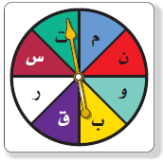
تأكد
تعلم تعاوني
حرف من ثمانية
1
ح ( م ) =
1
8
حرفان من ثمانية
حرف من ثمانية
1
2
2
=
ح ( ق أو ر ) =
4
8
المجموع | 8 أحرف
1
ح ( حرف علة ) =
3
8

Slide 18
تأكد
المجموع | 30 كرة
تعلم تعاوني
3
=
18
ح ( حمراء أو برتقالية ) =
5
1
5
4
=
ح ( سوداء ) =
5
30
6
30
0
6
7
0
=
ح ( خضراء ) =
ح ( زرقاء ) =
7
30
30
23
=
7
1 -
ح ( ليست زرقاء ) =
30
30
3
ح ( حمراء أو برتقالية ) =
5
8
0
3
1 -
ح ( ليست حمراء ولا برتقالية ) =
0
=
ح ( صفراء ) =
5
30
9
2
=
1
1 - 0 =
ح ( ليست صفراء ) =
5

Slide 19
تدرب وحل المسائل
فكر – زاوج - شارك
100 % - 37 % = 63 %

Slide 20
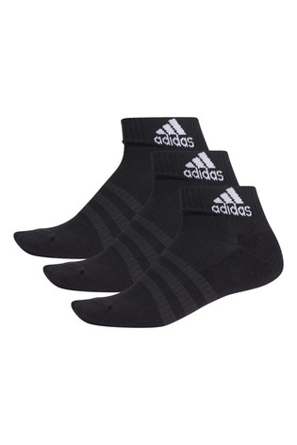
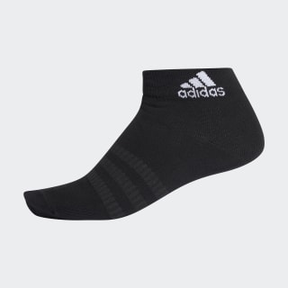
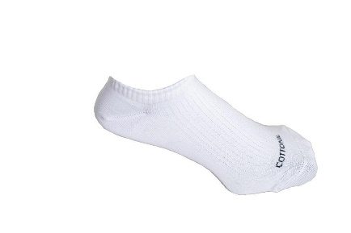
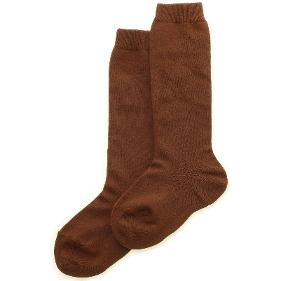
مسائل مهارات التفكير العليا
تعلم فردي
أكتب : عند سعيد 5 جوارب سوداء ، وجوربان بنيان، وجورب أبيض.
إذا اختار جورباً بطريقة عشوائية، فحدد ما إذا كانت الاحتمالات التالية
معقولة أم لا . وبرّر إجابتك.
28
1
3
أ ) ح ( أسود ) =
4
5
ب ) ح ( أبيض) =
جـ ) ح( بني) =
1
4

Slide 21
الاختبارات الدولية

Slide 22
الواجب
منصة مدرستي
موقع رفعة التعليمية
قناة تيليجرام
أ / فاطمه صالح السبيعي

